Slide 1
脑机接口&车辆控制
了解背景，认清现状，面向未来
Notes:
这次讲座题目虽然比较大，不过会相对侧重脑机接口。
BCI领域目前仍然十分早期，距离第一个真正的消费级还有至少10年的距离

Slide 2
术语解析：脑机接口
BCI
Brain - Computer - Interface
大脑 - 计算机 - 接口
脑机接口
Notes:
脑机接口（brain-computer interface，BCI），指在人或动物大脑与外部设备之间创建的直接连接，实现脑与设备的信息交换。这一概念其实早已有之，但直到上世纪九十年代以后，才开始有阶段性成果出现。

Slide 3
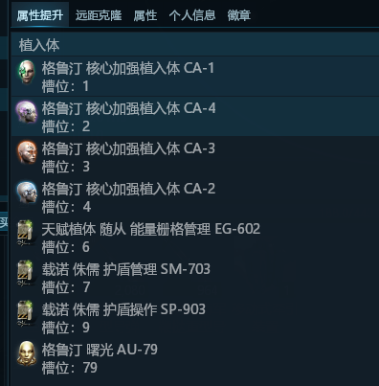
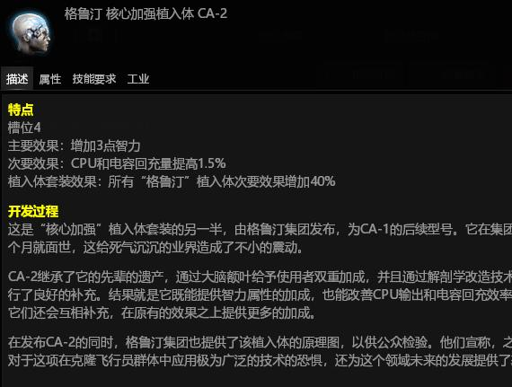
想象中的脑机接口

Slide 4
十四五规划 [三-7]
“强化国家战略科技力量。制定科技强国行动纲要，健全社会主义市场经济条件下新型举国体制，打好关键核心技术攻坚战，提高创新链整体效能。加强基础研究、注重原始创新，优化学科布局和研发布局，推进学科交叉融合，完善共性基础技术供给体系。瞄准人工智能、量子信息、集成电路、生命健康、脑科学、生物育种、空天科技、深地深海等前沿领域，实施一批具有前瞻性、战略性的国家重大科技项目。制定实施战略性科学计划和科学工程，推进科研院所、高校、企业科研力量优化配置和资源共享。推进国家实验室建设，重组国家重点实验室体系。布局建设综合性国家科学中心和区域性创新高地，支持北京、上海、粤港澳大湾区形成国际科技创新中心。构建国家科研论文和科技信息高端交流平台。”
Notes:
主要体现国家意志

Slide 5
分类体系
按信号类型
电信号 - 类似肌电信号（EMG），是动作电位（MUAP）在时间和空间上的叠加
磁信号 - 脑磁技术（MEG）是根据神经元的突触后电位所产生的电流形成的相关脑磁场信号
对宿主的侵入程度
侵入式 - 通常直接植入到大脑的灰质，因而所获取的神经信号的质量比较高
非侵入式 - 非侵入式方便佩戴于人体，因颅骨对信号的衰减作用等消极影响，使得分辨率不高
*无接触式 - 一种尚在研究，理论上可行的方式
现行和可行组合
电侵入式、电非侵入式、* 磁无接触式
Notes:
无接触式，类比无线充电的发展历程，Wifi的发展历程。是消费级场景的重要里程碑。
有星号的内容表示处于实验室阶段或实验室早期阶段

Slide 6
电侵入式
对脑机接口的研究已持续了超过40年了。20世纪90年代中期以来，从实验中获得的此类知识显著增长。侵入式脑机接口主要用于重建特殊感觉（例如视觉）以及瘫痪病人的运动功能。此类脑机接口通常直接植入到大脑的灰质，因而所获取的神经信号的质量比较高。但其缺点是容易引发免疫反应和愈伤组织（疤），进而导致信号质量的衰退甚至消失。
2019 年 1 月，Chmielewski 作为约翰斯·霍普金斯大学一项脑机接口研究的参与者，通过一次长达 10 小时的手术，将六个微电极阵列（MEA）植入大脑两侧。随后，研究者一直试图通过不断的改善和训练，让他获得同时控制两个假肢的能力。
2020年8月29日，埃隆·马斯克自己旗下的脑机接口公司Neuralink举行发布会，找来“三只小猪”向全世界展示了可实际运作的脑机接口芯片和自动植入手术设备。
Notes:
健康的人很难接受承担如此重大的健康风险参与实验，虽然此类脑电的采集质量很好，但样本数量难以保证，且限制研究方向。

Slide 7
电非侵入式
和侵入式脑机接口一样，研究者也使用非侵入式的神经成像术作为脑机之间的接口在人身上进行了实验。用这种方法记录到的信号被用来加强肌肉植入物的功能并使参加实验的志愿者恢复部分运动能力。虽然这种非侵入式的装置方便佩戴于人体，但是由于颅骨对信号的衰减作用和对神经元发出的电磁波的分散和模糊效应，记录到信号的分辨率并不高。这种信号波仍可被检测到，但很难确定发出信号的脑区或者相关的单个神经元的放电。
至少到2013年左右，已经确定国内就有非医疗条件下使用穿戴式脑电监测设备的记录。
到2018年前后，前沿实验室已经有更便捷的穿戴式设备。
Notes:
个人亲眼所见，要剃光头，涂抹导电膏，非常麻烦的穿戴式设备。其实剃光头就挺难接受的了。
当前能够做到不剃头，改进的导电膏涂抹在头上。当然，实验前后洗头还是必须的。

Slide 8
* 磁非侵入（无接触）式
脑磁技术（MEG）记录的是根据神经元的突触后电位所产生的电流形成的相关脑磁场信号。当动作电位沿细胞膜这到突触时，囊泡中的神经递质释放到突触间隙中，产生触后电位。由于脑磁场信号强度明显强于头皮信号，并且磁场为空间探测，不受头皮电位变化干扰，因此MEG能做到高度准确空间定位，可以相当精确处理脑功能信号传递过程，在颅外能够检测5mm范围内的脑功能活动区其时相分辨可达到1.0ms。这些是EEG无法做到的。
可靠磁场屏蔽系统
灵敏的磁场探测系统
Notes:
不仅非侵入，甚至是无接触，是能够进入实用领域的重要基础。当前处于实验室十分早期的阶段。

Slide 9
主动车辆控制
A、目前有相对成熟的方案准确判别“积极态度”与“消极态度”
能够解码出“是否”并映射到类似“开关”的二元操作
B、*接下来计算机能够理解人类意识中的“指示”
能够理解思想中的一些名词要素，以完成更加复杂的操作
例如：关闭空调、打开收音机
C、*重要的里程碑：综合的意念驾驶
在能够稳定精确识别“指示”的基础上，进行（松/踩）油门、刹车等对车辆关键运行状态有影响操作。
可能不如自动驾驶可靠
Notes:
C阶段这种交互模式是有待论证的，它本质上是个无确认交互。你还没想好，一旦被计算机检测到，就会被执行。
在研究过程中，有个例子，跟军队合作时，一个很搞笑的但又很严肃的思想实验。。。

Slide 10
妥协：眼动仪 + BCI
上面说到的B阶段在当下有妥协方案
眼动仪：
眼动仪是心理学基础研究的重要仪器。眼动仪用于记录人在处理视觉信息时的眼动轨迹特征，广泛用于注意、视知觉、阅读等领域的研究。现代眼动仪的结构一般包括四个系统，即光学系统，瞳孔中心坐标提取系统，视景与瞳孔坐标迭加系统和图像与数据的记录分析系统。
利用眼动仪+图像识别完成指示：
以纯工程思想，通过对操作面板的图形改良，令计算机精确分析视野所聚焦的可操作要素，配合相对成熟的“积极/消极”态度判别技术，实现对车载非关键要素的更加丰富的操作。
目前来看以上思路有较好的可行性
Notes:
不过实际意义不大，对于此类简单非关键操作，使用BCI技术在最终用户看来，性价比不高。

Slide 11
展望消费级场景
车辆中控应用控制
车辆中控一般承载车厢内的娱乐、应用、空调、行车辅助等非关键功能。利用BCI，可以提高相关操作的连续性，更好的辅助驾驶员专注视野前的路况。
基于体感温度的全自动控制
主动监测驾驶员的意识，理解个体大脑对环境温度的舒适感知，将车内温度调整到“我认为”的最舒适区间。
驾驶员意识健康监控
持续准确监测驾驶员意识，补充车辆主动安全系统。

Slide 12
科研困境：电信号采集
采样精度描述：总体 <200μV
主要困难：
非侵入式的波形噪声大，能量分散。侵入式对于实验体的接受度较差。
由于芯片产业链薄弱导致的元器件供应不足。消费级控制芯片和工业级专业芯片
技术封锁情况：
技术总体成熟，医疗用途全球范围内几乎没有成品禁运情况
制造仪器方面，主要在模拟芯片被全面遏制，如果禁运，中国将无法制造精密脑电仪器
市场化：
医疗仪器 - 常见的医疗监护仪器
娱乐设备 - 穿戴式脑电设备作为PC输入设备的一种补充
Notes:
正常人一般难以接受开颅植入电极。承担的健康风险过大

Slide 13
科研困境：磁信号采集
采样精度描述：大脑磁场的强度仅为地球磁场的亿万分之一（100fT）
主要困难：
需要可靠地中和地磁场
需要灵敏度很高的磁场探测技术
技术封锁情况：
线圈型主动磁中和 - 超导与线圈对抗地磁场基本无禁运或禁止
量子型主动磁中和 - 2000年美国发明的保密工艺，后与澳大利亚合作实现的一种微型磁中和模块
市场化：
0磁设施服务 - 租用给航空航天等其他产业，例如：校准陀螺仪、医疗科室建设等
军用反潜 - 利用金属物体穿越地磁场会带来磁场扰动的原理反潜
心磁图仪 - 能够在胎儿发育刚有胎心时，确诊先天性心脏病

Slide 14
科研困境：信号处理与分析方法
*研究模式：
被动式：对实验体进行连续神经监测的研究方法
响应式：对实验体给予特定刺激并监测后续神经信号的研究方法
**主动式：持续监测信号，自动识别神经活动并作出相关反应
数据规模：逐步达到32通道4000Hz，相当于每秒12.8万个电位数据
研究工具：领域相关标准化进程缓慢，研究工具互不通用
交叉领域：
神经医学 - 基本医学原理、理解生物电信号波形、
精密仪器及自动化 - 传感器、电路设计、仪器编程、信号处理
计算机科学（数据分析方向） - 信号数据存储、数据处理、数据分析
软件工程 - 控制端软件、分析工具、调试工具、研发工具
Notes:
利用“电非侵入式”相关设备进行研究时，虽然降低了大范围采样的门槛，但缺点也是很明显的。就是波形上的噪音。
为了抓到关键信号，它的难度有多大呢？就如同在狂风暴雨中抓住一只小飞虫。
人才方面，可能技能上至少需要4选2才能胜任相关研究

Slide 15
未来 - 通用意识编解码
电影
《黑客帝国(The Matrix)》 - 人类的被机器奴役，其意识被运行在由机械和程序组成，名为“矩阵”的虚拟世界中。生活在里面意识大多难以发现异常。
游戏
《活体脑细胞(SOMA)》 - 一颗彗星即将破坏地球，人类即将灭亡，为了使种群得到延续，某神秘组织创造了一种将意识编码后，上传到计算卫星的技术。使得意识得到“永生”，你认可这样的永生吗？
《星战前夜(EVE Online)》 - 以意识编解码为基础，结合生物体克隆技术，使得星际文明阶段的人类不再受寿命的物理约束，成为奋战在前线的英勇战士。即使在战场中逃生失败，克隆人的意识也会通过先进的星际传输网络，重新部署到备选的克隆体上，以此不断地“重生”。
Notes:
个人观点：
如果想开始全人类的宇宙时代，那航天载具的控制技术方面，一定要有更加高效、稳定、智能的交互方式，才能用更少的人操作这种复杂载具
另外在该时代，宇宙空间知识、天文学等高级科学，都需要成为尝试，学习难度很大，如果能利用植入体作为协处理器，也将大大加快学习进度
当然，进一步如果确定意识可以被编解码，并对相关伦理有了新的解释，那在永生的尺度下，一切皆有可能

Slide 16
全球概况
基于脑电的BCI研究，所有工业现代化国家都可以进行，几乎没有技术壁垒，几乎不涉及禁运禁止技术，主要看国家意志。
美国在脑电领域相关的相关基础工业链全球独占，拥有目前为止最完善的工业级芯片生产链条，而国内在这个领域几乎为0，至少落后30年。这不是靠纯粹的投入就能解决的。
在工业级芯片产业的基础上，美国和澳大利亚共同拥有“量子型磁中和器件”的生产能力。在工艺研究上，国内至少落后20年。
计划在脑科学领域自主突破的国家并不算多，大多国家没有坚定的意志。
基于超导线圈的脑磁研究设施在现阶段仍然可以发挥作用，但其性能瓶颈仍然会影响纯粹的脑磁信号课题研究效率，且面向可市场化的应用领域十分狭窄。
Notes:
工业级芯片（数字和模拟） - 消费级芯片（数字）
尊重技术人才
尊重基础科研工作者

Slide 17
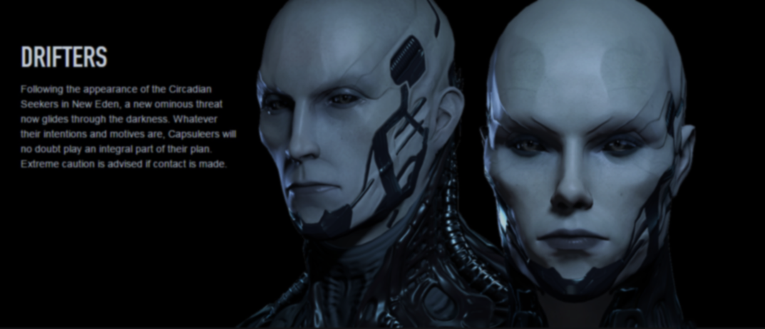
感谢参与
碳基生命与无机组件融合

